Slide 1

Frühe Kindheit
Angebote in Rüti für Kinder von null bis vier Jahren
  Stand August 2026

Slide 2

Tagesbetreuung KitS- «Kita» beim Zentrum Breitenhof
Kinderbetreuung für Kinder ab 3 Monaten bis zum Schuleintritt
Halbtags- und Ganztagsbetreuung, Öffnungszeiten: 6:45 – 18:00 Uhr
Bewegung & Ernährung
Purzelbaum Konzept (Ein Programm der Schweizerischen Gesundheitsstiftung RADIX)
Natur & Umwelt
Regelmässiger Aufenthalt in der Natur, im Wald und im ländlichen Umfeld (Bauernhof auf dem Areal)
Individuelle Förderung
Alters- und entwicklungsgerechte Förderung
Gezielte Aktivitäten
Täglich geplante Aktivitäten
Tagesbetreuung KitS-Kita
Breitenhofstrasse 14
8630 Rüti ZH
info@kinderkrippe-rueti.ch
«Wir geben Kinder Raum - für Bewegung, Entwicklung und liebevolle Kontakte über Generationen hinweg»

Slide 3

«Fugu» Kinderkrippe Rüti
Bei uns dreht sich alles um Ihre Kinder:
Betreuung ab 3 Monaten bis Kindergartenalter an zentralen Standorten
mit Herz, Engagement und pädagogischer Kompetenz
Wichtige Aspekte:
feste Strukturen und Rituale
Bewegung fördert – raus ins Vergnügen!
Kreativität ausleben: Kleine Künstler ganz gross
Sozial- und Selbstkompetenz früh fördern
fördern statt nur betreuen
Kindgerechte Räumlichkeiten
gesunde, ausgewogene Ernährung
Kommen Sie vorbei und erfahren Sie
mehr; wir freuen uns auf Sie und Ihre
Kinder!
«Fugu» Kinderkrippe Rüti
Bahnhofstrasse 5, 8630 Rüti
kundendienst@kitafugu.ch / www.kitafugu.ch

Slide 4


Willkommen in den Tagesfamilien Zürcher Oberland TFZO
  Seit 20 Jahren bieten wir Kindern von 3 Monaten bis zum Ende der obligatorischen Schulzeit professionelle Kinderbetreuung in qualifizierten, liebevollen Tagesfamilien.
Unsere Stärken
Kontinuität
Individualität
Flexibilität
Wir bieten stunden- oder tageweise Betreuung ganz nach Bedarf der Eltern.
Zmorgetisch, Mittagstisch, Übernachtungen, etc.
Geschäftsstelle
Spitalstrasse 29
8630 Rüti
www.tfzo.ch
Wir unterstützen Eltern und Tagesfamilien in allen Belangen.

Slide 5

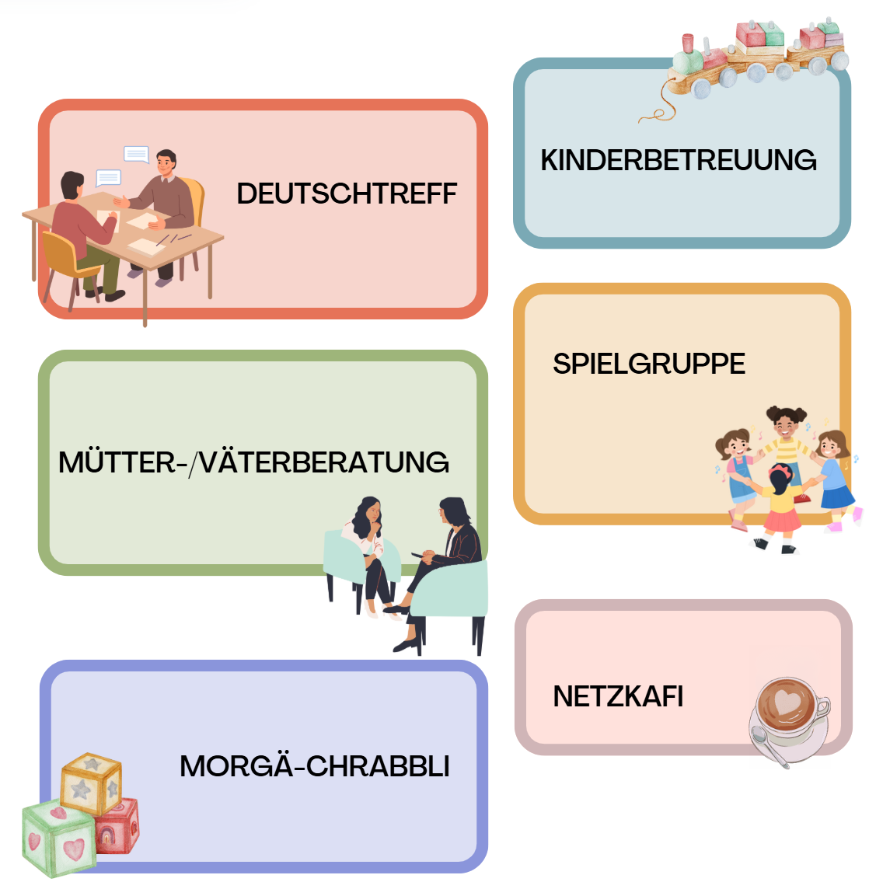
FamilienNetzRüti
Regelmässige Angebote
Diverse Events:
  Basteln
  Naturevents
  Kinderkleiderbörse
  Zyklus-Show / Agenten-Kurs
  Babysitterkurs
  Vorträge
  etc.
Vermietung der Räumlichkeiten
Mitgliedsbeitrag CHF 40.– pro Jahr
Überall auch ohne Mitgliedschaft willkommen
www.familiennetzrueti.ch

Slide 6

Anlässe zur Elternbildung
Kurse, Workshops, Vorträge
Weitere Informationen auf der Website der Gemeinde Rüti
www.rueti.ch/freizeit-kultur/veranstaltungen.html/30
kostenlos
in der Regel mit Kinderbetreuung
mit professionellen Referenten/innen und Kursleiter/innen
bedarfsorientierte Themen

Slide 7

Bibliothek «Schenk mir eine Geschichte»
Fremdsprachiges Angebot
Entdecken Sie mit Ihrem Kind die Welt der
Geschichten und Bilderbücher. Wir erzählen
Ihnen und Ihrem Kind spannende, bunte und
lustige Geschichten. Danach wird noch etwas
Kleines zum Thema gesungen, gespielt, gemalt
oder gebastelt.
Für Kinder von 2 bis 5 Jahren
In Begleitung eines/r Erwachsenen
Wann?
Monatlich, Montag nachmittags
Bibliothek Rüti-Dürnten
Spitalstrasse 6, 8630 Rüti ZH
www.rueti.ch/freizeit-kultur/bibliothek

Slide 8

Bibliothek «Angebot Leseförderung»
Buch Spatz
Ein Angebot für Kinder von 1 bis 2 Jahren.
Die Geschichte dauert ca.10-15 Minuten und
wird mit Versen, Liedern oder Fingerspielen ergänzt.
Dauer ca. 20 Minuten
Bücher Bär
Ein Angebot für Kinder von 3 bis 4 Jahren.
Die Geschichte dauert ca. 10-15 Minuten, im
Anschluss wird gebastelt.
Dauer ca. 30 Minuten
Bibliothek Rüti-Dürnten
Spitalstrasse 6, 8630 Rüti ZH
www.rueti.ch/freizeit-kultur/bibliothek

Slide 9

Elterntreff «Alltag plus»
Offener Elternaustausch rund um das Thema Familie, Kind und Behinderung
Sind Sie Mutter oder Vater eines Kindes mit Behinderung
oder chronischer Erkrankung?
Möchten Sie andere betroffene Eltern kennenlernen,
Erfahrungen austauschen und hilfreiche Tipps und wertvolle Informationen
für den Alltag erhalten?
Oder einfach zuhören und merken: Sie sind nicht allein.
Wann?
Jeden letzten Dienstag im Monat ab Mai 2026
Wo?
Bibliothek Rüti Dürnten, Spitalstrasse 6, 8630 Rüti
Kontakt:
Heike Deigendesch, E-Mail: heike.deigendesch@rueti.ch

Slide 10

Verein Zeitgut Bachtel

Slide 11

Open Sunday mini – ein Bewegungsangebot
Für Kinder ab 2 Jahren bis zum zweiten Kindergartenjahr
Mit Eltern oder Bezugspersonen
kostenlos
keine Anmeldung erforderlich
mit Eltern-Café
Jeden Sonntag
14:30 – 17:00 Uhr
Von September bis April (ausser in den Schulferien)
Wo?
Sporthalle Ferrach, Schulstraße 6, 8630 Rüti

Slide 12
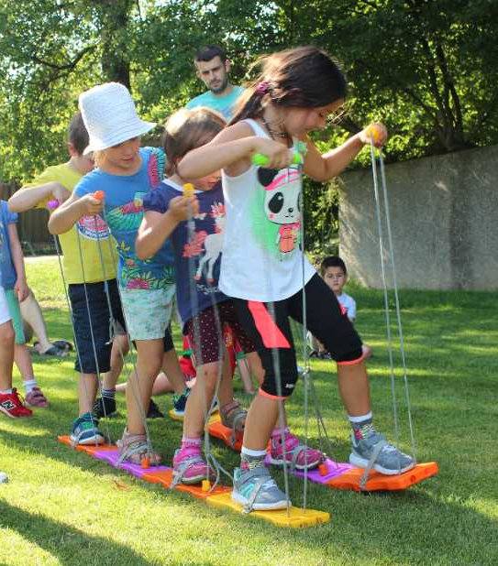
Kinderturnen Piccolo, Turnverein Rüti
Turnen, Spielen, Singen, Tanzen
Ein Jahr vor dem Kindergarten
Freude an der Bewegung fördern
Spiele mit Ball und Ring
Turnen an Großgeräten
Wann?
Donnerstags, 17:15 – 18:15 Uhr
Wo?
Turnhalle Widacher, Rüti
www.tvrueti.ch/jugend/kinderturnen-piccolo

Slide 13
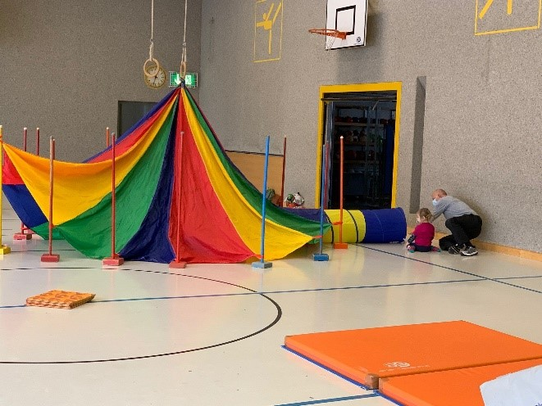
MuKi / VaKi Turnen (ElKi), Turnverein Rüti
Turnen, Tanzen, Singen, Versli lernen und mehr
für motivierte Eltern mit Kindern von 2,5 Jahren
bis Kindergartenalter
Freude an Bewegung wecken, fördern und erhalten
Wann?
montags: 16:30 – 17:25 Uhr und 17:30 – 18:25 Uhr
dienstags: 16:30 – 17:25 Uhr
Wo?
Turnhalle Lindenberg
www.tvrueti.ch/jugend/elki

Slide 14
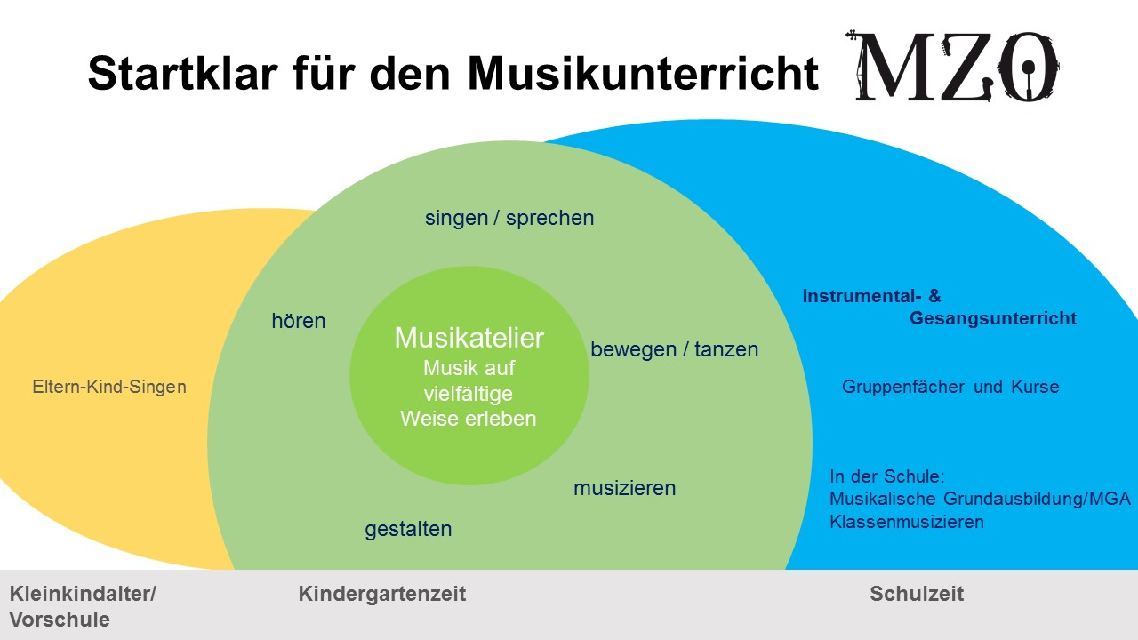
Musikunterricht MZO
Musikschule Zürcher Oberland
Bahnhofstrasse 36, 8620 Wetzikon
Mehr Informationen:
www.mzol.ch

Slide 15


Spielgruppen
Naturspielgruppe Waldfüchsli
Wann? Montags & Mittwochs, 8:45-11:15 Uhr
Ab 2.5 Jahren bis zum Kindergarteneintritt mit Sprachförderung
Den Wald und die Natur bei jedem Wetter Erleben
Weitere Infos: www.waldfüchsli.ch oder waldfuechsli@gmx.ch
Spielgruppe Füchsli
Wann? Dienstags, 14:00-16:30 Uhr & Donnerstags, 09:00 -11:30 Uhr
Wo? Villa Kunterbunt, GZ 31, Werkstrasse 31, Rüti
Mit Sprachförderung
Weitere Infos: www.waldfüchsli.ch oder waldfuechsli@gmx.ch

Slide 16


Spielgruppen
Naturspielgruppe Waldkäuzli
Wann? Freitags, 8:45 – 11:45 Uhr
Natur und Abenteuer erleben, spielen, bräteln, Geschichte hören,
bei jedem Wetter draussen, für Kinder von 2.5 – 5 Jahren
Weitere Infos: www.yvonnes-spielgruppen.ch, yvonne-knobel@bluewin.ch
Spielgruppe Sunneschii
Wann? Montags, 8:30 – 11:30 Uhr
Basteln, spielen, Gschichtli hören und vieles mehr
Eine Gruppe erleben
Sehr grosser Raum, 2 Erwachsene
Weitere Infos: www.yvonnes-spielgruppen.ch, yvonne-knobel@bluewin.ch

Slide 17

Spielgruppen
Spielgruppe Smiley
Eichwiesstrasse 34, Rüti
Wann? 3 – 4 Vormittage pro Woche
Ca. 10 Kinder und 2 Betreuungspersonen
Für Kinder ab 2 Jahren
Weitere Infos: www.spielgruppesmiley.ch
Buurehofspielgruppe
Tunnelstrasse 1, Rüti
Wann? Montag und Mittwoch vormittags
Max. 12 Kinder, ab 3 Jahren
Weitere Infos: www.buurehofspielgruppe.ch

Slide 18


Spielgruppen
Spielgruppe MAMO
Wann? Mittwochs und freitags, 8:30 – 11:30 Uhr
Kreative und sprachliche Frühförderung, grosser Malraum
Für Kinder ab 2,5 Jahren, max. 6 Kinder
Weitere Infos: www.spielgruppemamo.ch
Spielgruppe Nispa in Tann
Montessoripädagogik, ab 2,5 Jahren, mit Sprachförderung
Wann? Montags bis freitags, 8:45 – 11:45 Uhr
Dienstag nachmittags, 13:30 – 16:30 Uhr
Weitere Infos: www.nispa.ch

Slide 19

Spielgruppen
Spielgruppe Rägeboge
Wann? Freitagmorgen, 8:30 – 11:30 Uhr
spielen, malen, werken, musizieren, singen
Gruppengrösse ca. 8 Kinder / 2 Betreuungspersonen
deutschsprachige und fremdsprachige Kinder ab 2,5 Jahren
Kontakt: Heidi Schmid, 076 509 23 06, heidi.schmid@greenmail.ch, www.spielgruppe.ch

Slide 20
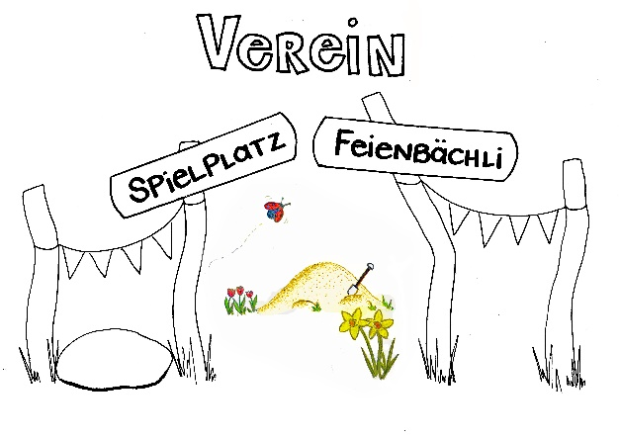
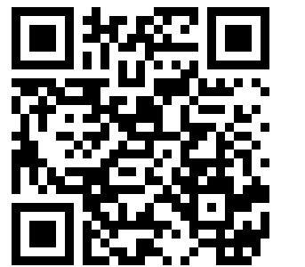
Verein Spielplatz Feienbächli
Naturspielplatz Feienbächli
Hinter dem Migros Do-it, Werkstrasse 39, Rüti ZH
Klettergerüst, Wackelbrücke, Rutschbahn
Sandkasten mit Sändelisachen
Slackline im Sommer
barrierefreie Toilette
Spielplatzfest
2–3 Mal jährlich
Ziel des Vereins:
Den Spielplatz attraktiv halten und mit Leben füllen
Wir freuen uns über neue Mitglieder sowie Anregungen, Ideen und Vorschläge.
Kontakt:
feienbaechli@gmx.ch

Slide 21

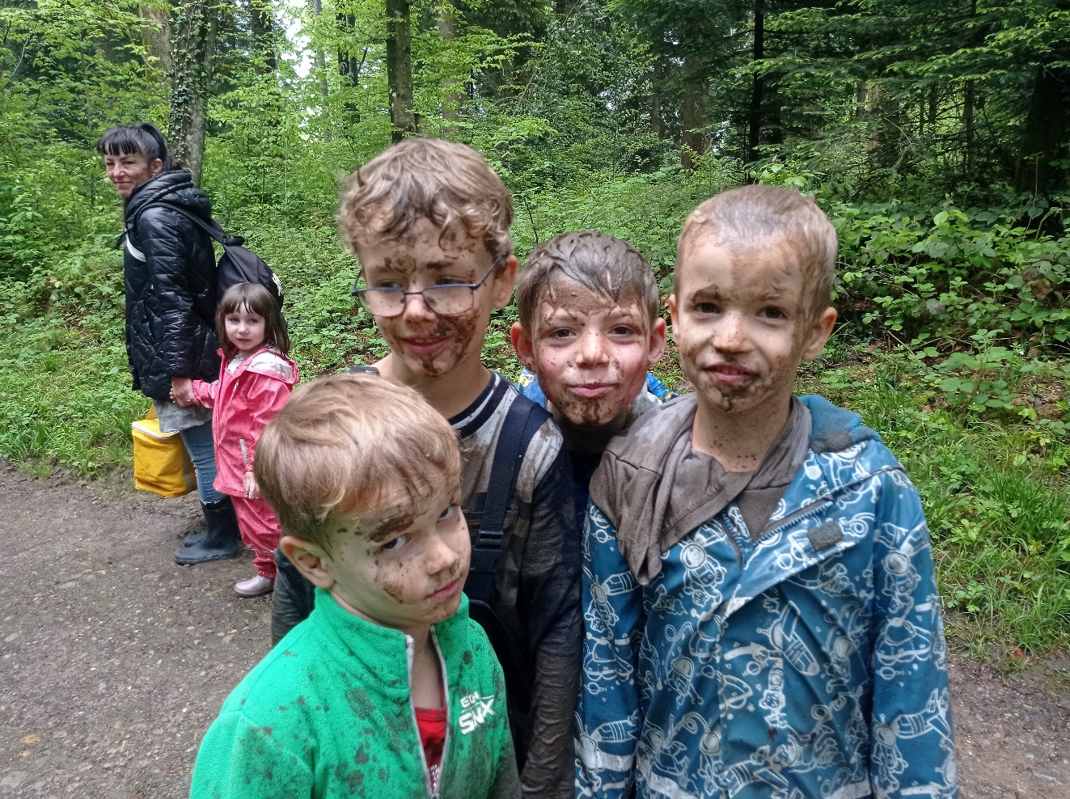
Monatliches Freizeitangebot für Kinder
und deren Bezugspersonen
Ziele:
Zeit ohne Medien mit dem Kind verbringen
einfache, umsetzbare Freizeitideen für Familien
kostenlose oder günstige Aktivitäten entdecken
Kontakt:
Renja Guggisberg: 079 401 17 71
renja.guggisberg@weichenstellen-zh.ch
www.weichenstellen-zh.ch

Slide 22


Unsere Schwimmkurse
Babyschwimmen
Eltern-Kind-Kurse
Kinderschwimmen
Ferienkurse
Privatkurse
Infos & Kontakt
077 423 58 38
schwimmschule@aquakidz.ch
www.aquakidz.ch
Kursorte:
Hallenbad Wald
Therapiebad Rapperswil/Jona
und viele mehr..

Slide 23

Filme der Bildungsdirektion Zürich in diversen Sprachen
65 Kurzfilme über frühkindliches Lernen im Alltag
www.Kinder-4.ch

Slide 24
Singe mit de Chliine
Tüchelsaal, Amthofstrasse 14 in Rüti
Daten: 12., 19. & 26. Januar, 2., 9., 16., 23. & 30 März 11. & 18. Mai, 1., 8., 15., 22. & 29. Juni
für Babys und Kleinkinder bis zum Kindergarten und
ihre Begleitperson
zur Deckung der Unkosten steht ein Kässeli bereit, Richtpreis 5 Franken pro Kind.
Kontakt:
Stefanie.pors@refrueti.ch
079 327 47 11

Slide 25
Fiire mit de Chliine
eine kindgerechte Feier in der Kirche mit biblischer Geschichte, Liedern, Musik, Kerzen, Gebeten, kreativer Vertiefung und Zvieri.
reformierte Kirche in Rüti
10. Januar, 7. März, 4. April, 9. Mai, 19. September, 31. Oktober und 5. Dezember um 16.30 Uhr
für Kinder im Vorschulalter und ihre Familie
Kontakt:
Stefanie.pors@refrueti.ch
079 327 47 11

Slide 26

Dreifaltigkeitspfarrei Rüti-Dürnten-Bubikon
Chlichinderfiire für Kinder von 3 Jahren bis Kindergartenalter (in Begleitung)
Wann? Sonntags, 10:15 Uhr, in der Kapelle Tann
Familiengottesdienste
Zu speziellen Festen
Den Glauben kennenlernen
Ab Kindergartenalter regelmäßige Angebote der Katechese
Unterstützung finden
Beratung und Hilfe für alle Familien, unabhängig von der Religionszugehörigkeit
ELKI-Treffen
Für Kinder im Krabbelalter bis ca. 4 Jahre mit Betreuungspersonen
Wann? Letzter Mittwoch im Monat, 9:00 – 11:00 Uhr
Wo? Cheminée-Raum
Katholisches Pfarramt, Kirchenrainstrasse 4, 8632 Tann, 055 251 20 30,
info@kirche-tann.ch, www.kirche-tann.ch

Slide 27
Dreifaltigkeitspfarrei Rüti-Dürnten-Bubikon
Trinity Kinder- und Jugendchor, ab 4 Jahren,
jeden Montag ab 16.45 Uhr, Pfarreisaal
Katholisches Pfarramt, Kirchenrainstrasse 4,
8632 Tann, 055 251 20 30, info@kirche-tann.ch,
www.kirche-tann.ch

Slide 28

Dreifaltigkeitspfarrei Rüti-Dürnten-Bubikon
Café International – ein Angebot für Frauen mit und ohne Kinder
1. Mittwoch im Monat, 9.00 – 11.00 Uhr, im Tüchelsaal, Amthofstrasse 14, Rüti
Katholisches Pfarramt, Kirchenrainstrasse 4,
8632 Tann, 055 251 20 30, info@kirche-tann.ch,
www.kirche-tann.ch

Slide 29
Mütter- und Väterberatung
Kostenloses und vertrauliches Beratungsangebot für Eltern von Kleinkindern
Themenbereiche:
Stillen, Ernährung, Pflege und Schlafverhalten
Entwicklung und Förderung des Kindes
Stärkung der Eltern-Kind-Bindung und Beziehung
Umgang mit Erschöpfung
Familienorganisation, Betreuungs- und Unterstützungsangebote
Beratungsstellen und Gruppenangebote:
Online unter: kjz Rüti | Kanton Zürich (zh.ch)
Beratungsstelle in Rüti: Werkstrasse 31, 8630 Rüti (Mo)
Beratungen zu Hause nach Vereinbarung
Kontakt & Öffnungszeiten:
kjzRüti, Zentrum Joweid 1, 8630 Rüti, 043 259 76 00
Kjz Rüti | Kanton Zürich
Telefonische Beratung: 043 258 48 48
Telefon-, WhatsApp, Web-Chat-Beratung (Pro Juventute): 044 256 77 99

Slide 30


Fit für den Kindergarten
Im August 2027 kommt Ihr Kind in den Kindergarten.
Wir informieren Sie über den Kindergarten.
«Was muss mein Kind können, wenn es in den
Kindergarten kommt?»
«Wie kann ich meinem Kind helfen?»
«Was muss ich über das Schweizer Schulsystem wissen?»
Kostenloser Kurs:
Mai / Juni 2027
9:00 – 11:30 Uhr
Amthaus Rüti

Slide 31

Dazolino
• Wann: Ende Oktober – November
Jeweils Samstag 10.00 Uhr – 11.30 Uhr
• Wo: Kindergarten Alpenblick
• Wer: C. Juple, Deutsch & Kindergartenlehrperson
Kontakt:
Daniela Secka-Stahel
Quimsbeauftragte der Schule Rüti
daniela.secka-stahel@schule-rueti.ch
Tel.: 055 251 70 95

Slide 32

Das Förderangebot Sprachbrücke
ist ein Sprach- und Förderangebot für mehr-
sprachige Familien,
findet ein Jahr vor dem Kindergarteneintritt
statt,
ist ein Angebot der Schule und der Gemeinde
Rüti
Deutsch lernen, basteln, singen, Spielen,
kochen, tanzen und Ausflüge gehören zum
Alltag der Sprachbrücke.

Slide 33

Sprachschule Akrotea.ch

Slide 34
Erziehungsberatung
Beratungsangebot des kjz Rüti rund um Erziehungsfragen:
Fragen aus dem Erziehungsalltag
Entwicklung und Förderung der Kinder
familiäres Zusammenleben
Für Eltern mit Kind von 0 - 18 Jahren
Kostenlos und vertraulich
Beratungsort:
kjz Rüti, Zentrum Joweid 1, 8630 Rüti
Terminanfragen:
043 259 76 00
kjz Rüti | Kanton Zürich (zh.ch)
Weitere Infos:
www.fuerslebengut.ch – umfassende Informationen zu Familie und Laufbahn

Slide 35

Leitungen freiberuflicher Hebammen
Vergütung durch Grundversicherung der KK
keine Kosten für Nachbetreuung im Wochenbett für Paare
Wichtigkeit der Hebammenbegleitung im Wochenbett
Spitäler entlassen Wöchnerinnen oft zu früh, z.T. nach 2 Tagen
Hebammen als Voraussetzung für weitere Betreuung zu Hause
Bei fehlenden Deutschkenntnissen:
nach fremdsprachiger Hebamme suchen
Übersetzung organisieren
Kontakt:
Sie finden uns unter www.hebammensuche.ch

Slide 36

Logopädische Praxis
Erstberatung – Logopädie im Frühbereich
Abklärung notwendig durch Kinderspital ZH oder GZO Wetzikon
Logopädische Praxis
Doris Häfliger
Schlossbergstrasse 19, 8630 Rüti ZH

Slide 37
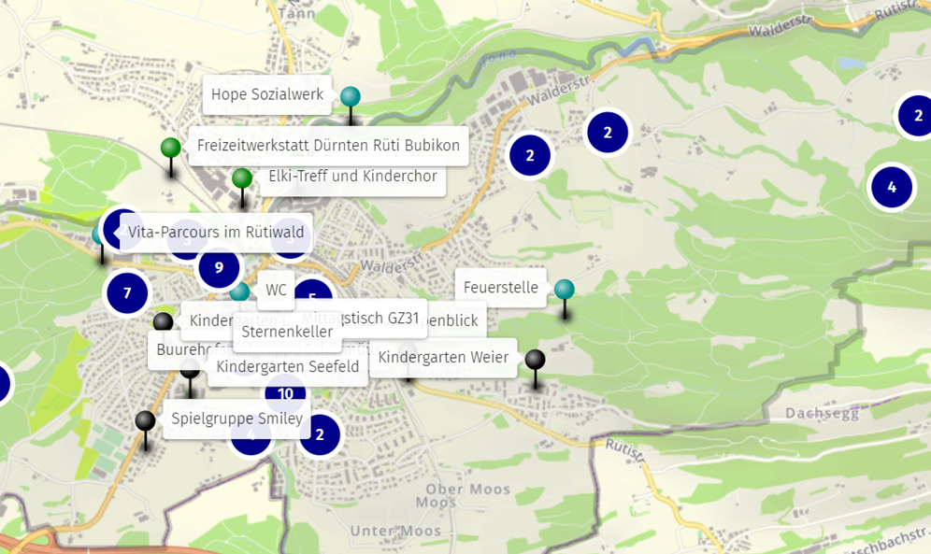

Virtueller Dorfplan für Familien
Gemeinde Rüti
Lebenslagen
→ Familien
→ Dorfplan für Familien

Slide 38

Gemeindeverwaltung Rüti
Abteilung Gesellschaft
Fachspezialistin Gemeinwesenarbeit
Heike Deigendesch
heike.deigendesch@rueti.ch
055 251 32 71

